Slide 1
Остров сокровищ
Исторический залив
Школа
Робинзона
Крузо
Мыс открытий
Бухта знаний

Slide 2
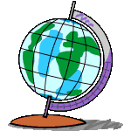
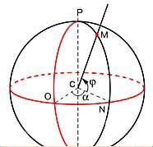
Более чем за 100 лет до нашей эры греческий ученый Гиппарх предложил провести на карте Земли параллели и меридианы.

Slide 3
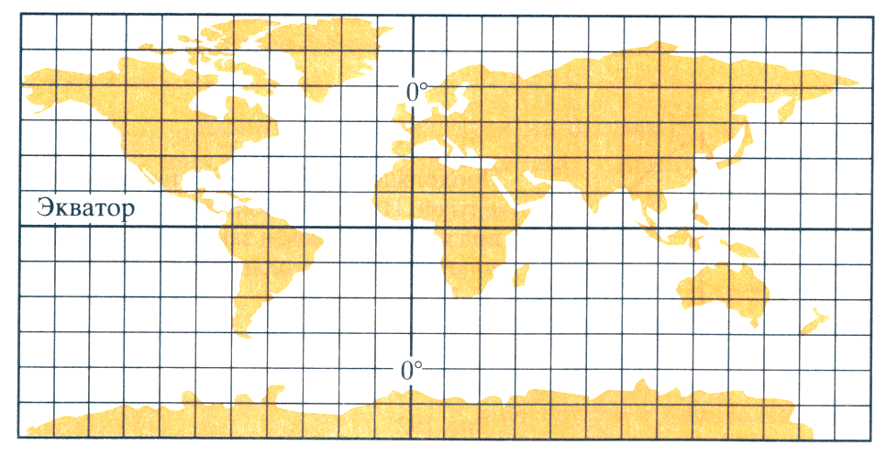
В ХIV веке французский ученый Оресле по аналогии с географическими координатами создал координатную плоскость. Он поместил на плоскость прямоугольную сетку и назвал широтой и долготой то , что сейчас мы называем абсциссой и ординатой.
Термины абсцисса и ордината были введены в употребление Лейбницем в XVII веке.

Slide 4
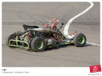
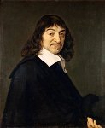
,
О = Е
Декарт
Основная роль в создании метода координат принадлежит французскому ученому Рене Декарту.

Slide 5
Y
(0,3; -0,4)
(-0,1; -0,3)
0,5
(-0,3; -0,1)
(0,2; 0,3)
X
-1
1
(-0,4; 0,3)
-0,5
(0,3; 0,2)
Определите координаты зарытых кладов капитана Флинта.

Slide 6
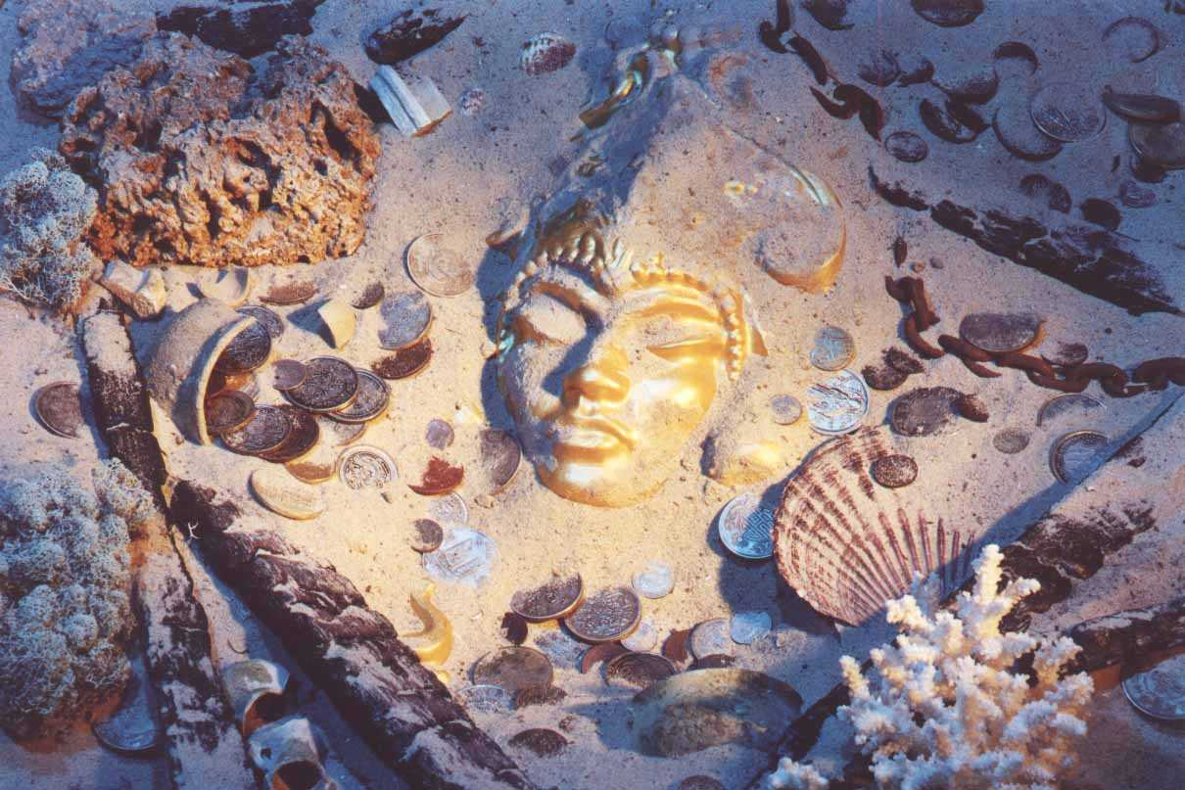
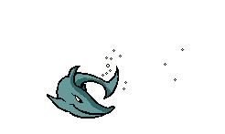
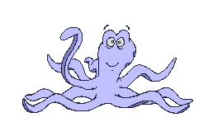
Молодец!!!

Slide 7
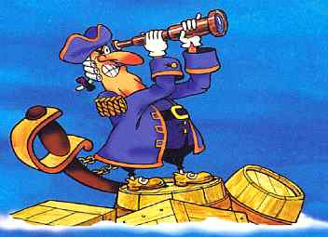
Тебе не повезло,
дружок!!!

Slide 8
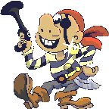
Y
1. (1;1)
2. (3;5)
3. (5;1)
Соединить
1-2-3
2
1
3
1
X

Slide 9
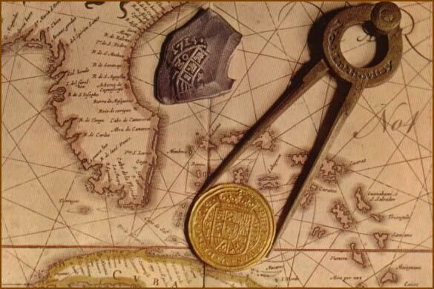
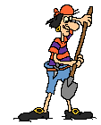
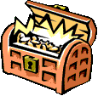
Ваш клад –
знания!

Slide 10
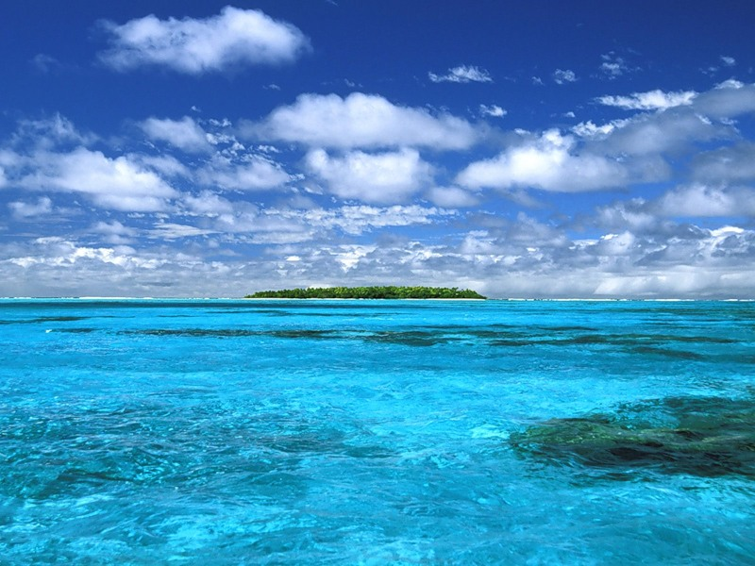
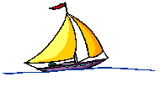
Путешествие
только
начинается…
Недостаточно хорошо
понял тему
Хорошо понял тему
Много нужно работать
над данной темой

